Slide 1
DAM - Applicaciones móviles
Introducción
Txema Herrera

Slide 2
Temario
RA1/RA2:
Instalación Android Studio
Creación proyecto nuevo
Layouts
Actividades
Listas
Menus
RA3:
Multimedia
Firebase
RA4/RA5:
Videojuego con Java
Videojuego con Unity

Slide 3
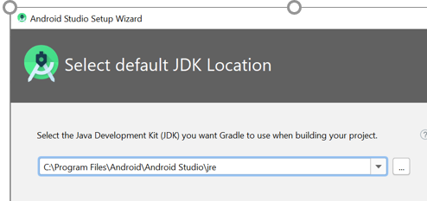
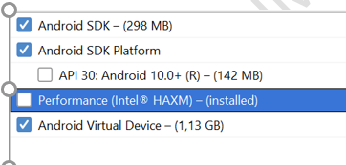
Instalación Andoid Studio
Validar / Descargar Java
Descargar Android Studio
Instalar Android Studio
Blacklist del Windows Defender
Indicar JRE para el Gradle
Añadir SDK
Poner HAMX
Incluir máquina virtual
Abrir Android Studio y actualizar

Slide 4
Arquitectura
Atributo | Android con Java | Android con Kotlin | Android con Flutter | iOS
Historia | Principal lenguaje desde inicio | Oficialmente respaldado desde 2017 | SDK para múltiples plataformas | Sistema operativo de Apple
Lenguaje/SDK | Java | Kotlin | Dart (Flutter) | Objective-C / Swift
Arquitectura | MVVM, MVP, etc. | MVVM, MVP, etc. | Widgets, MVVM | MVC, MVVM, etc.
Ventajas | Amplia documentación, Android Studio | Menos errores, Integración total, Eficiente | Multiplataforma, Hot reload, Personalizable | Ecosistema cerrado, Xcode, Swift
Desventajas | Verbosidad, Falta características modernas | Curva de aprendizaje | Tamaño inicial grande, Integración API nativas | Limitado a Apple, Restricciones App Store

Slide 5
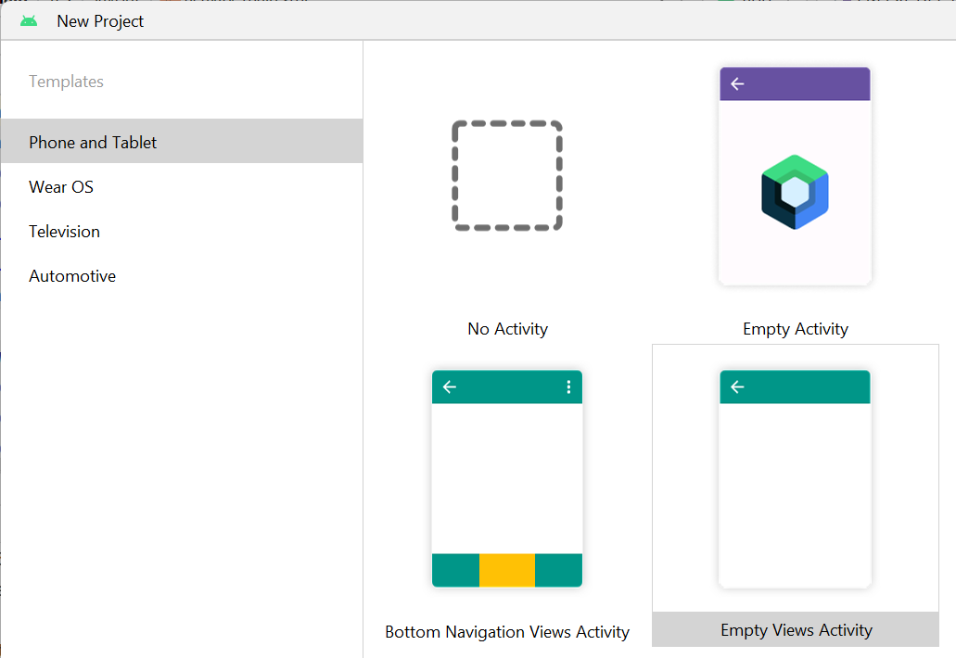
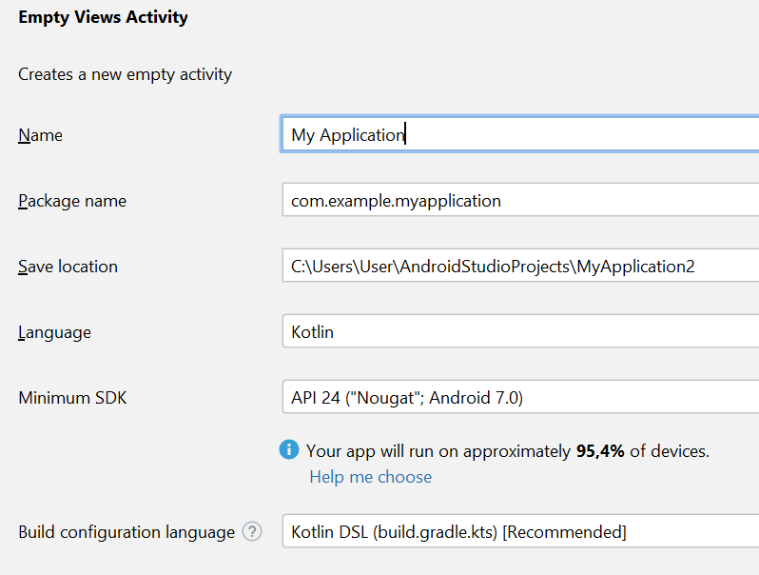
Mi primer proyecto
“Empty Views Activity” es la antigua versión.
Evitar espacios en la localización del proyecto
Cambiar a Java

Slide 6
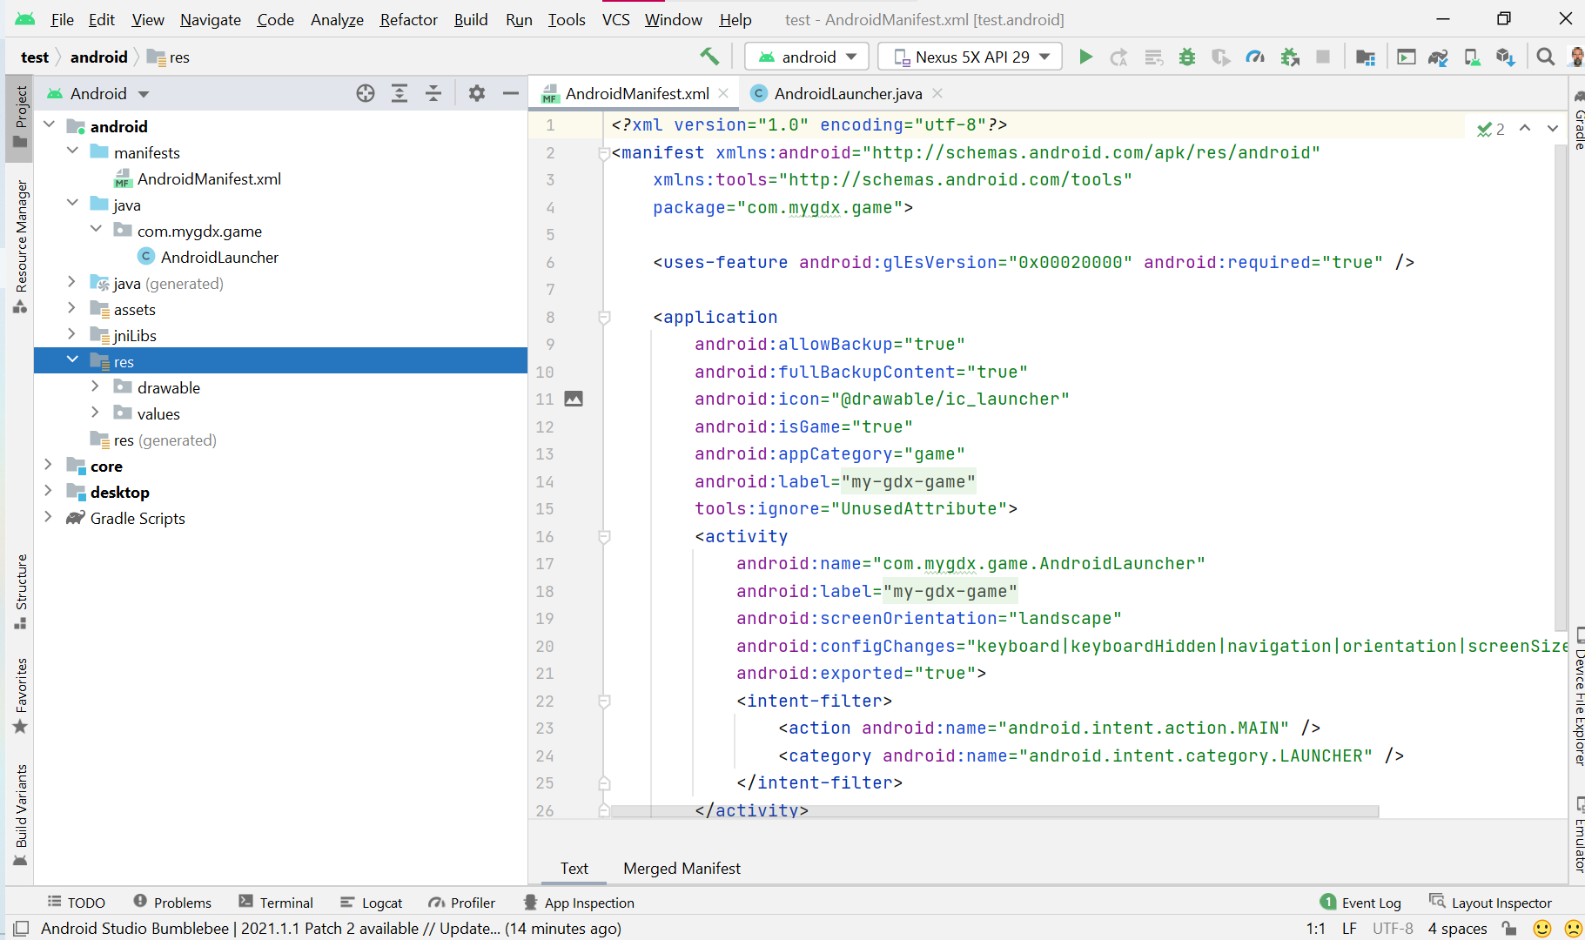
Elementos de Android Studio

Slide 7
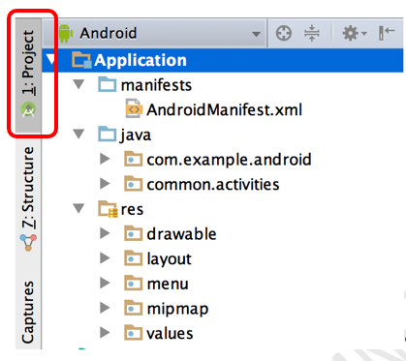
Elementos de Android Studio - Project
Carpeta manifests:
Carpeta java:
Carpeta res:
Drawable:
Layout:
Mipmap
Values:
Color
String
Styles

Slide 8
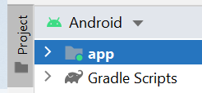
Elementos de Android Studio - Project
compileSdkVersion: versión de SDK que usa para compilar
minSdkVersion: SDK mínimo compatible
targetSdkVersion: SDK máximo compatible
buildTypes: información de la reléase o firmar una aplicación u optimizarla para que ocupe menos espacio
dependencies

Slide 9
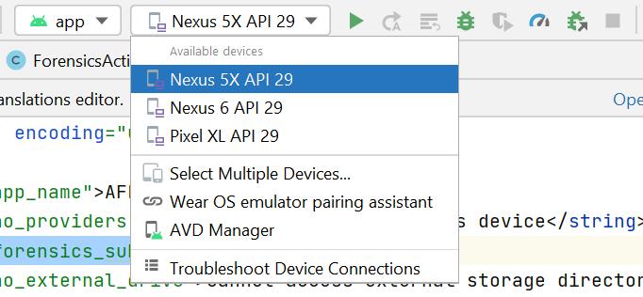
Elementos de Android Studio - Ejecución

Slide 10
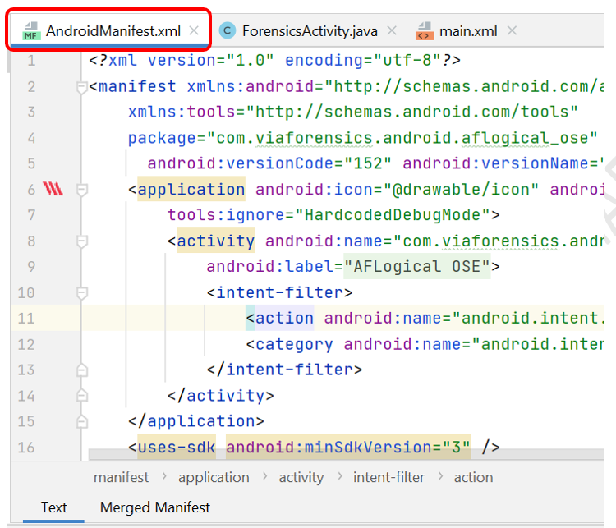
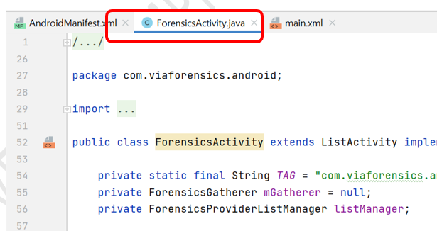
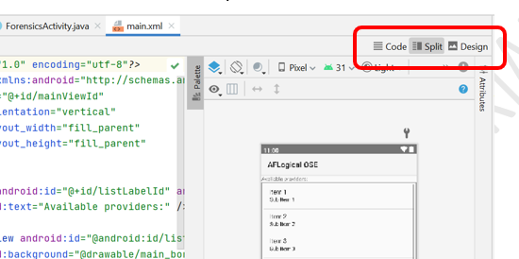
Elementos de Android Studio - Editor

Slide 11
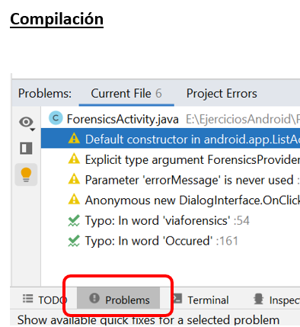
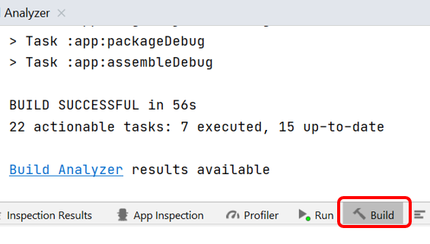
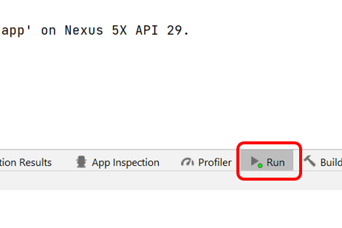
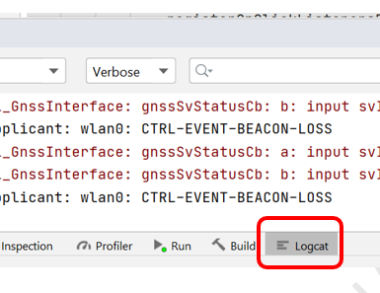
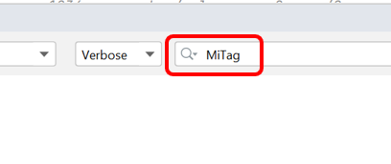
Elementos de Android Studio - Trazas
Errores de compilación
Errores de construcción (build)
Errores de instalación (run)
Errores de ejecución (crash)
Crear tag propios

Slide 12
Elementos de Android Studio - Project
Carpeta manifests: Contiene el archivo AndroidManifest.xml que contiene información sobre la configuración del proyecto (número de versión, nombre de la Actividad principal, permisos que requiere la aplicación, etcétera).
Carpeta java: Contiene los archivos de código fuente Java, incluido el código de prueba de JUnit.
Carpeta res: Contiene todos los recursos sin código, como diseños XML, strings de IU e imágenes de mapa de bits.
Drawable: contiene los gif, jpg,…
Layout: donde se localizan las vistas
Mipmap: se encuentra el icono de nuestra aplicación. Aquí vemos que tenemos un ic_launcher y después un ic_louncher_round porque en Android 7 es donde necesitamos iconos redondos. En las versiones anteriores con nuestro icono normal basta
Values:
Color
String
Styles
compileSdkVersion: versión de SDK que usa para compilar
minSdkVersion: SDK mínimo compatible
targetSdkVersion: SDK máximo compatible
buildTypes: información de la reléase o firmar una aplicación u optimizarla para que ocupe menos espacio
dependencies

Slide 13
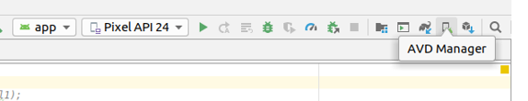

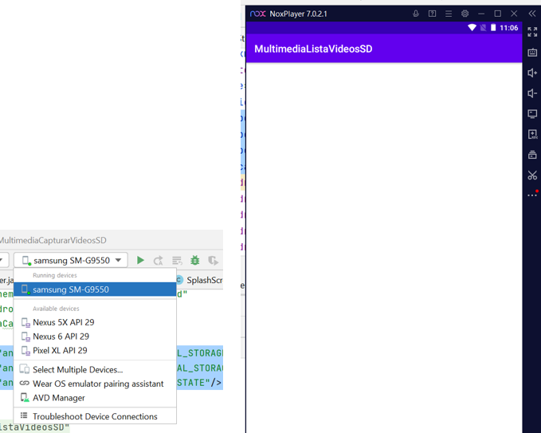
Emuladores
AVD Manager
Emulador Android NOX
Altamente recomendable usar el móvil físico para probar

Slide 14
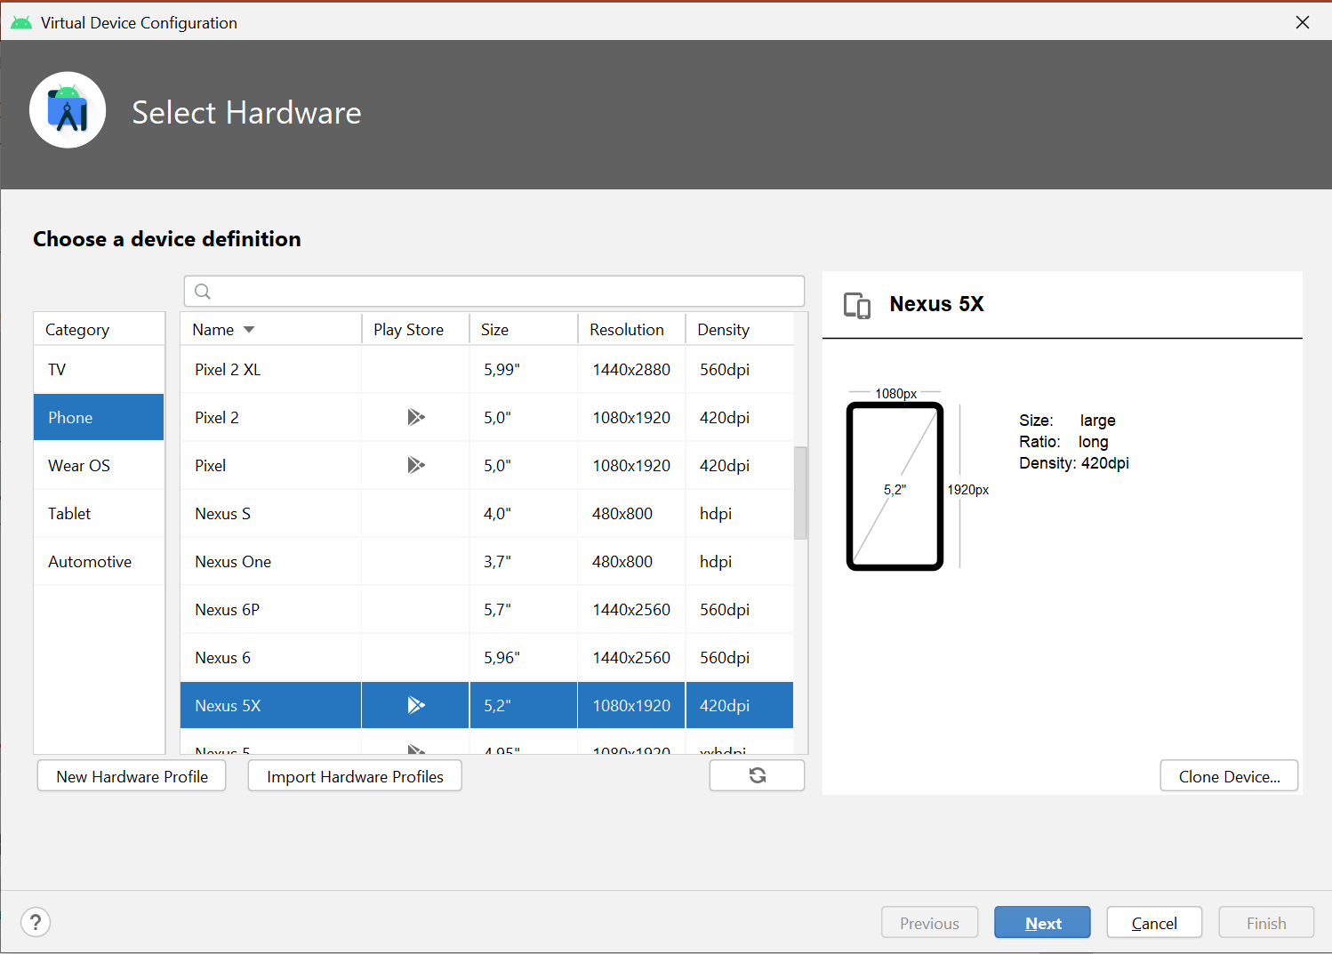
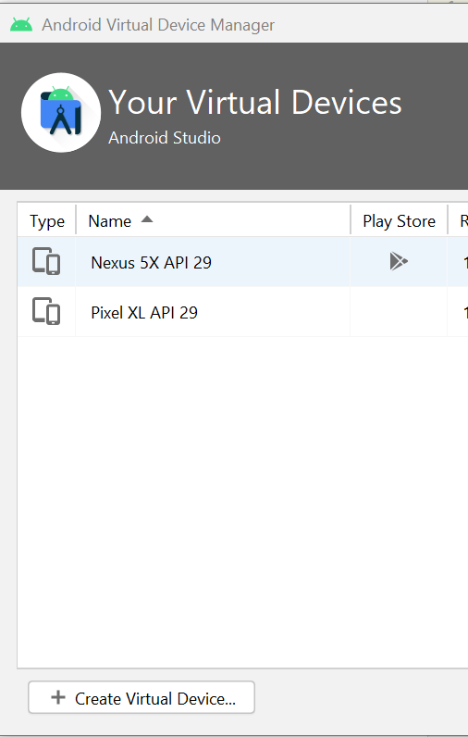
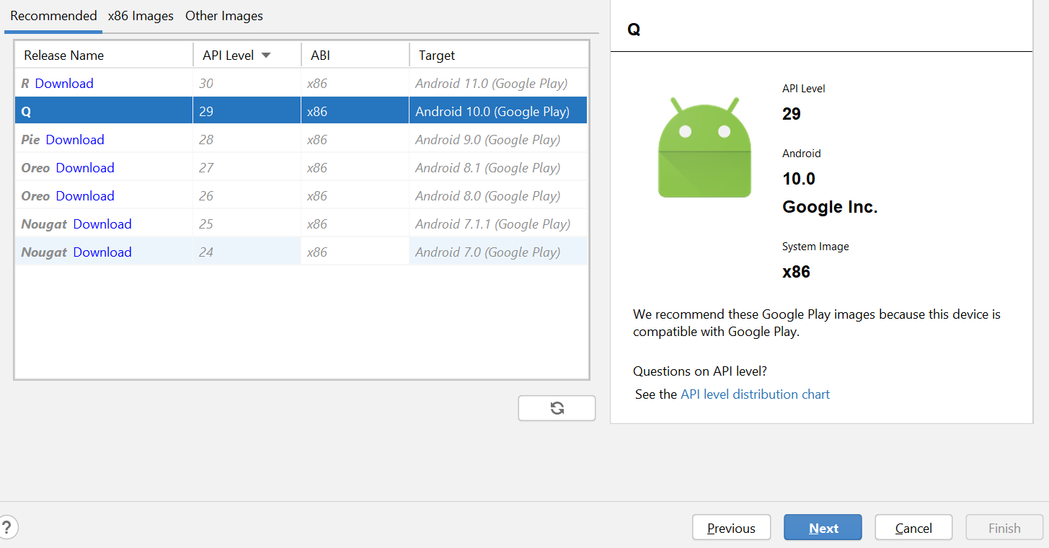
Emuladores Android Studio

Slide 15
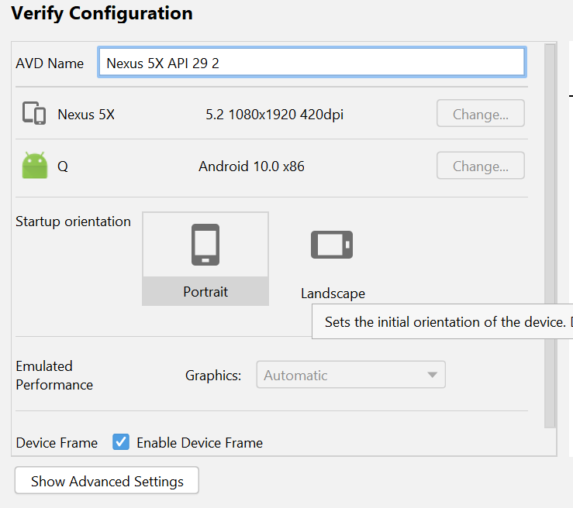
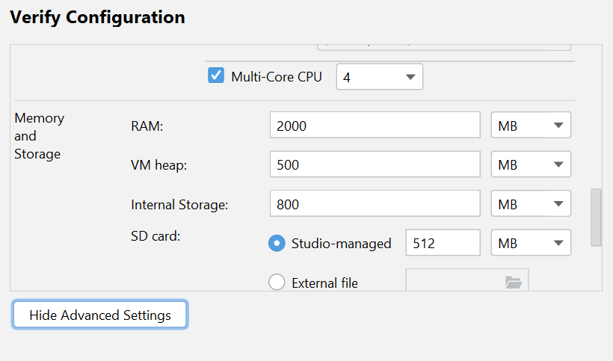
Emuladores Android Studio
Podemos cambiar la memoria RAM, aunque no en todos

Slide 16
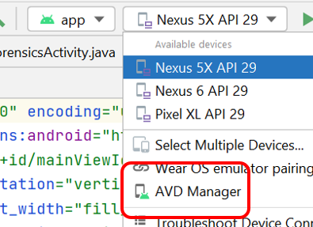
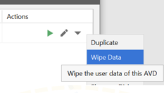
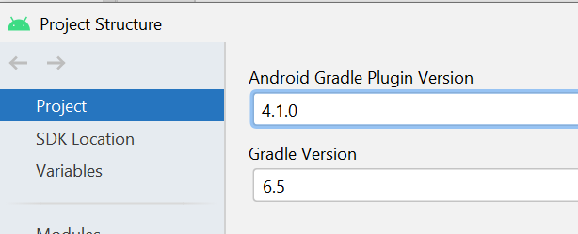
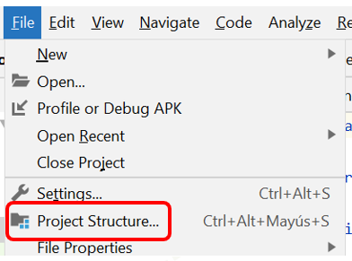
Errores conocidos

Slide 17
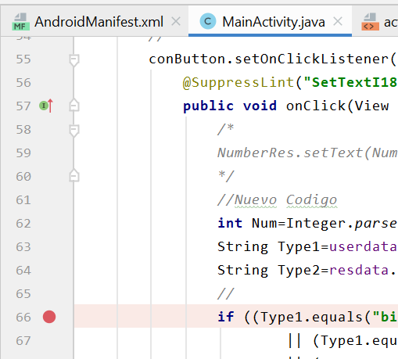
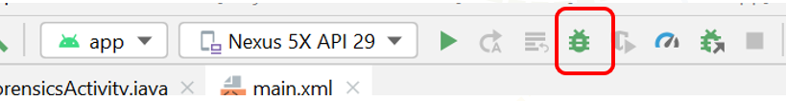
Modo debug
Video explicativo

Slide 18
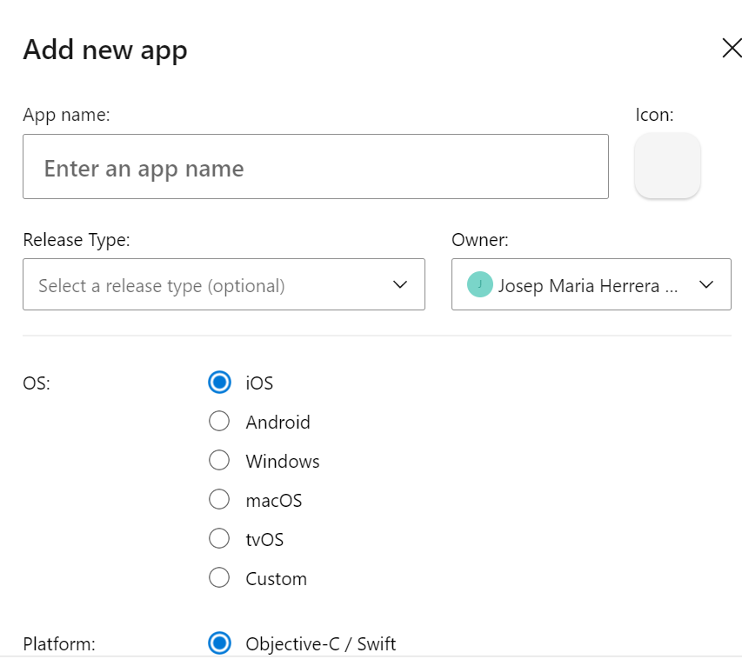
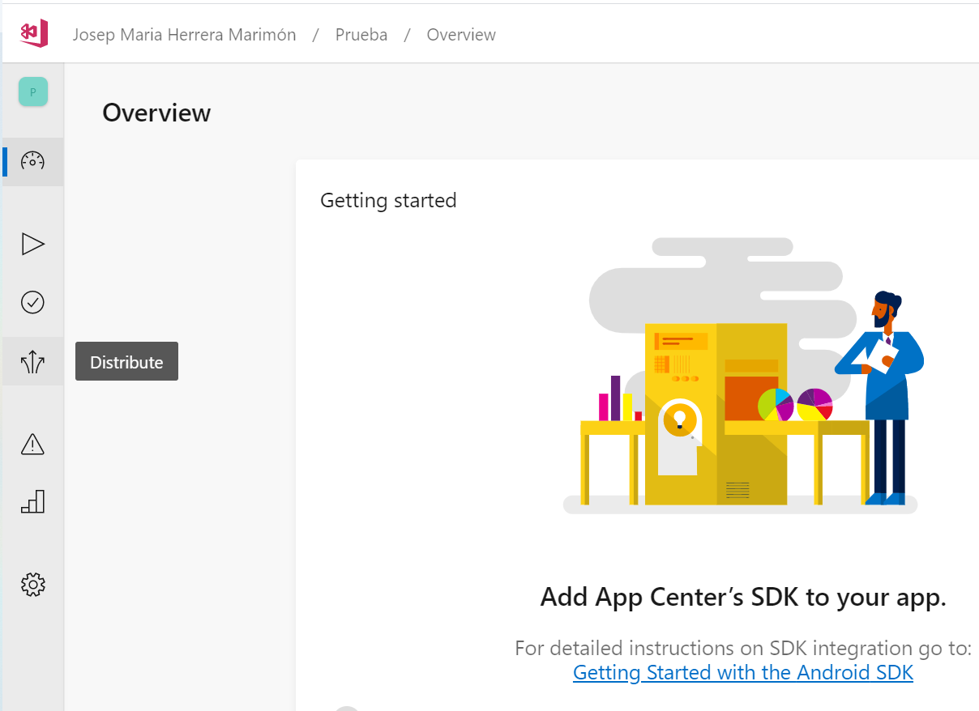
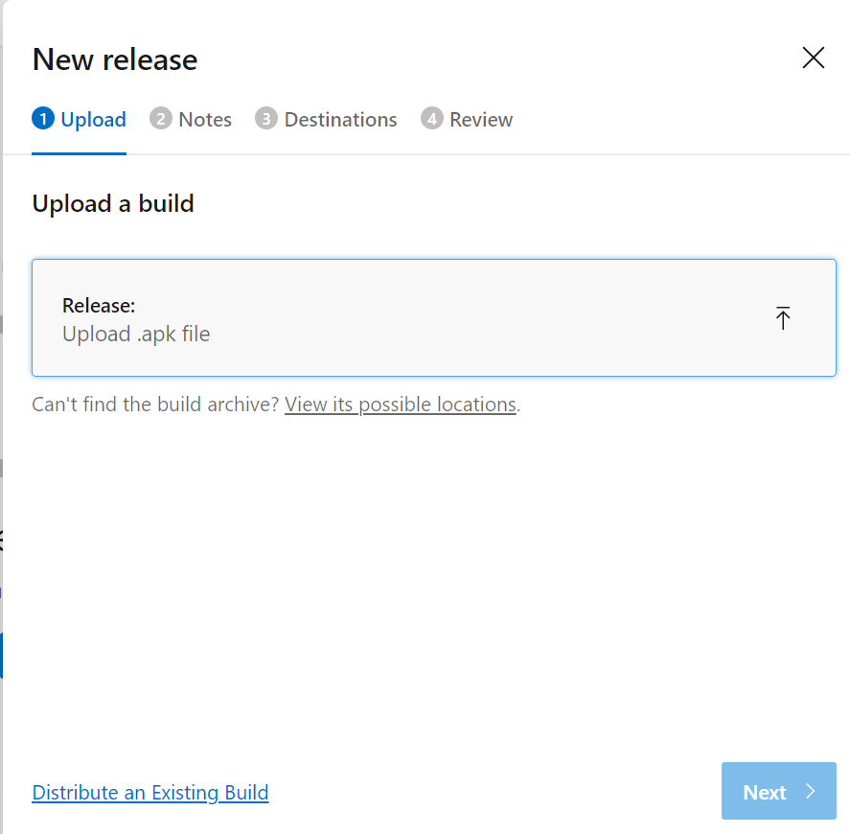
AppCenter

Slide 19
Componentes de una aplicación
• Actividades
• Fragmentos
• Servicios
• Proveedores de contenidos
• Receptores de emisiones
• Intents

Slide 20
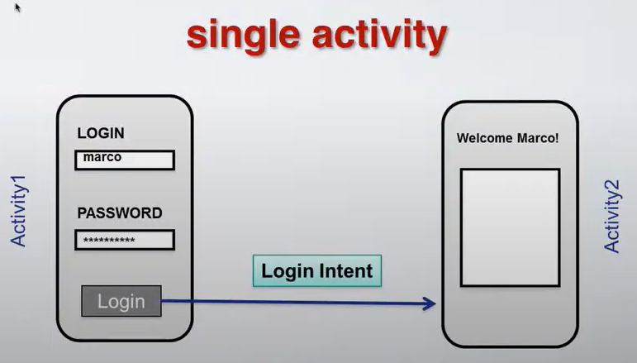
Componentes de una aplicación - Actividades
Idea: Una pantalla con la que el usuario interactúa.
Ejemplo:
En una app de mensajería:
MainActivity: muestra la lista de chats.
ChatActivity: muestra la conversación con un amigo.
En una app de recetas:
ListaRecetasActivity: ves todas las recetas.
DetalleRecetaActivity: ves una receta concreta.
⚡ Piensa en “ventanas” o “pantallas” completas.

Slide 21
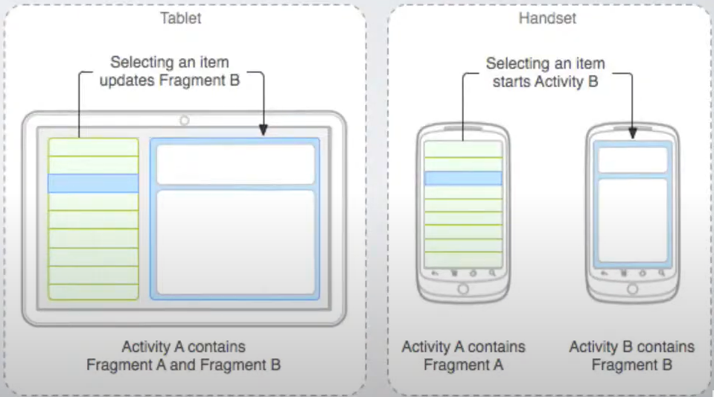
Componentes de una aplicación – Fragmentos
Idea: Secciones modulares dentro de una actividad. Son como “subpantallas” que se pueden reutilizar.
Ejemplo:
En Instagram:
En la pantalla principal hay un fragmento para el feed, otro para los reels, otro para tu perfil.
En una app de compras:
Un Fragment para la lista de productos y otro para el carrito, dentro de la misma actividad.
⚡ Piensa en piezas de Lego dentro de una misma pantalla.

Slide 22
Componentes de una aplicación - Servicios
Idea: Tareas que corren “por detrás”, sin interfaz visual.
Ejemplo:
Spotify: un servicio que sigue reproduciendo música aunque cierres la app.
Google Maps: un servicio que sigue registrando tu ubicación mientras navegas con la pantalla apagada.
App de backup: sube fotos a la nube aunque no estés mirando la app.
⚡ Piensa en un “ayudante silencioso” trabajando en segundo plano.

Slide 23
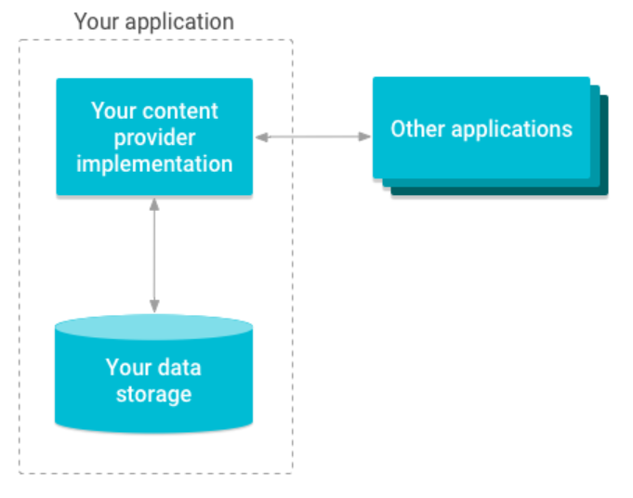
Componentes de una aplicación Proveedores de contenido
Idea: Mecanismo para compartir datos entre apps o acceder a datos del sistema.
Ejemplo:
App de contactos: otras apps acceden a tus contactos a través de un Content Provider oficial.
Galería de fotos: una app de edición abre imágenes usando el proveedor de contenido de tu galería.
WhatsApp: cuando envías un PDF desde Google Drive, Drive usa un Content Provider para entregar el archivo.
⚡ Piensa en un “intermediario seguro” para compartir información.

Slide 24
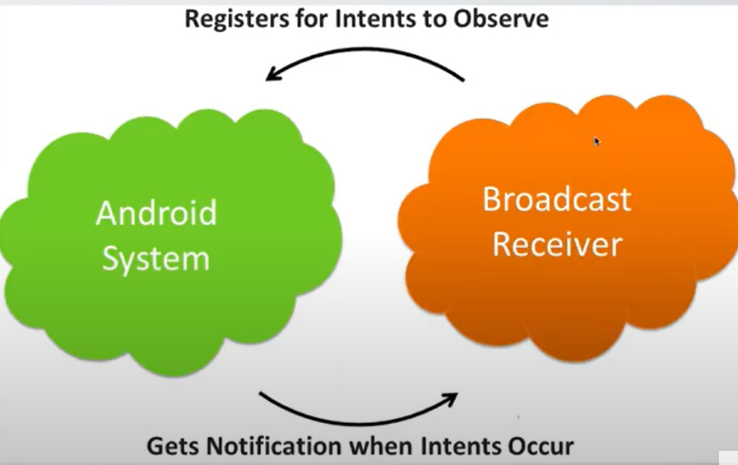
Componentes de una aplicación Receptores de emisiones
Idea: Componentes que escuchan eventos globales del sistema o de otras apps.
Ejemplo:
Al recibir un SMS, una app de autenticación escucha y rellena automáticamente el código OTP.
Cuando el teléfono termina de cargar, una app de ahorro de batería puede actuar.
Una app de calendario escucha la hora exacta para lanzar una notificación de evento.
⚡ Piensa en una “antena” que reacciona cuando sucede algo.

Slide 25
Componentes de una aplicación - Intents
Idea: Mensajes para pedir que ocurra una acción (abrir pantallas, iniciar servicios, compartir datos).
Ejemplo:
Desde tu app, abrir la cámara para tomar una foto (ACTION_IMAGE_CAPTURE).
Compartir un enlace por WhatsApp (ACTION_SEND).
Navegar a otra actividad dentro de tu propia app (startActivity para abrir DetalleRecetaActivity).
⚡ Piensa en una “nota de encargo” que pasas a otra parte de la app o a otra app.

Slide 26
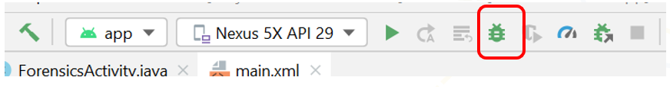
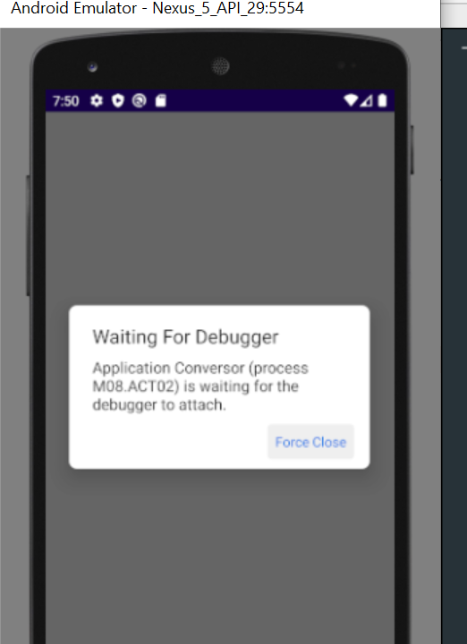
Ejecución en modo debug

Slide 27
Layout

Slide 28
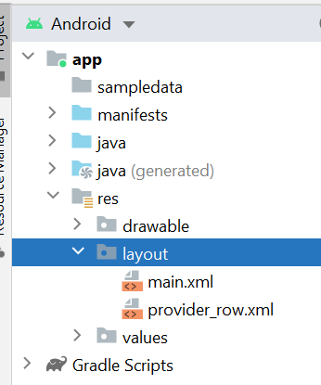
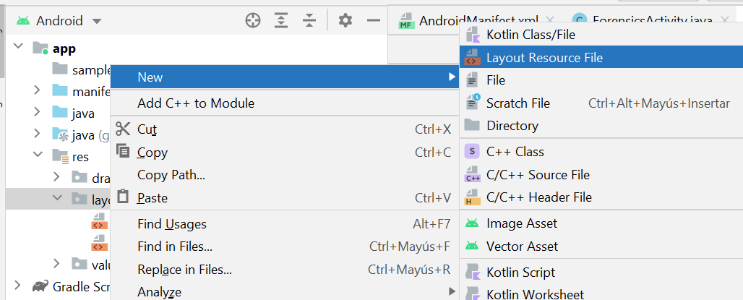
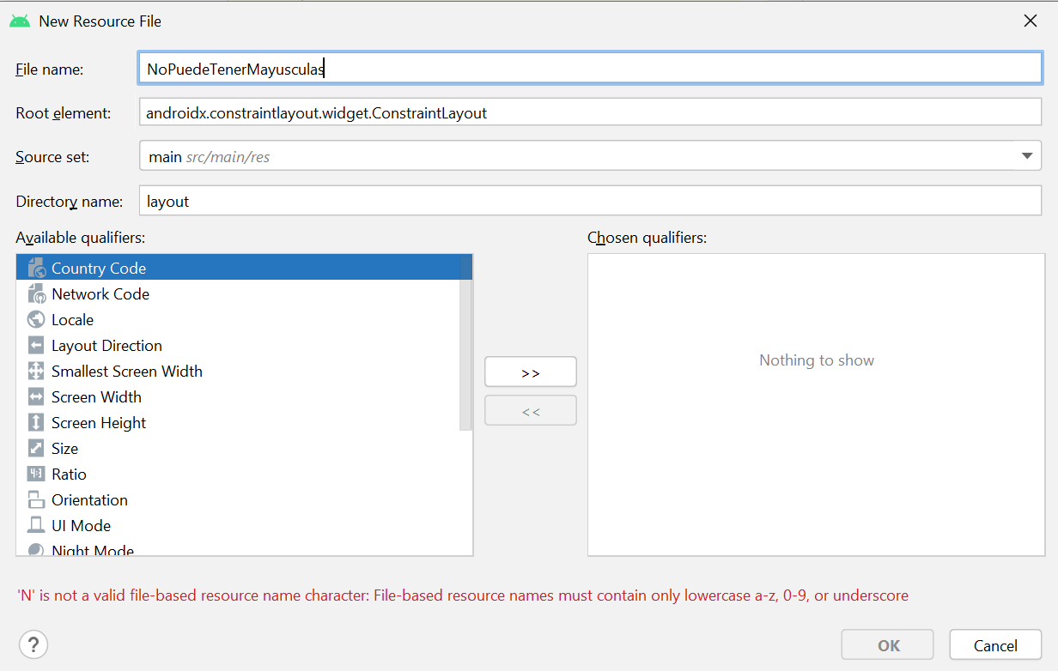
Layouts-Directorio del recurso

Slide 29
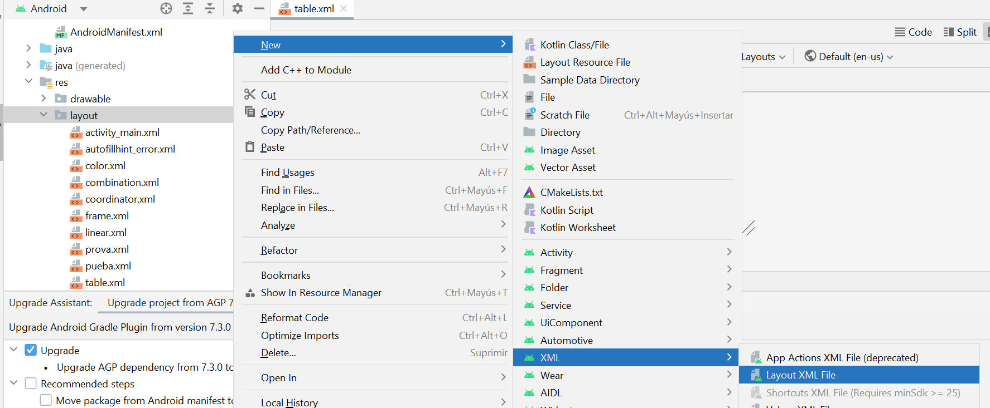
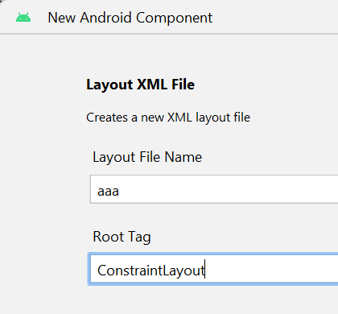
Layouts-Nuevo Layout
Valores de "Root Tag"
LinearLayout
RelativeLayout:
FrameLayout
ConstraintLayout
CoordinatorLayout:
ScrollView:
TableLayout
GridLayout

Slide 30
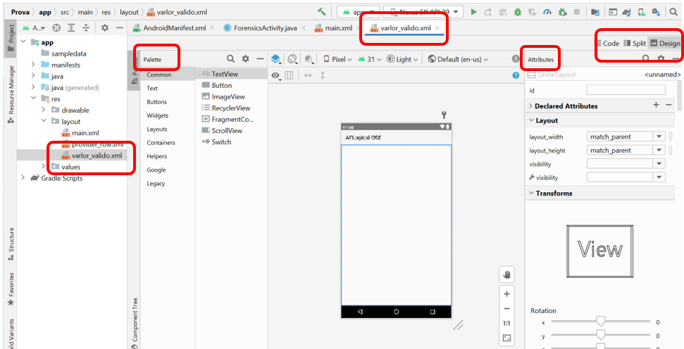
Layouts

Slide 31
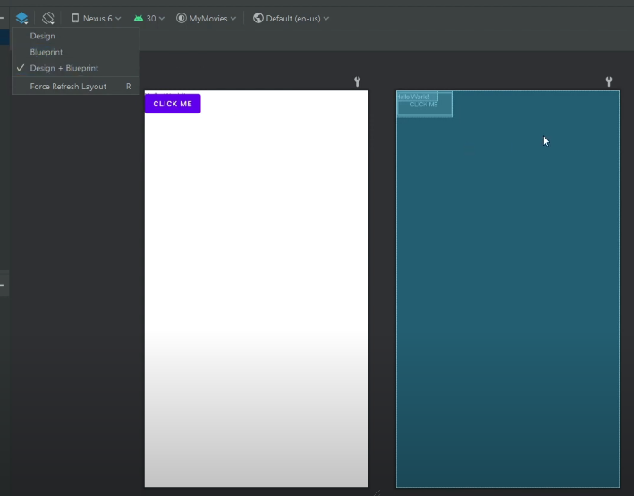
Layouts: Blueprint vs Design
Si su vista es invisible, no se verá en la vista previa, pero sí en la vista de plano. Las vistas superpuestas son más claramente visibles e identificables. Proporciona una vista más libre de desorden donde las restricciones y vistas son más inmediatamente identificables. También se utiliza para ser útil para la vista previa de componentes que son "invisibles" (por ejemplo, imageview que src se configura mediante programación).

Slide 32
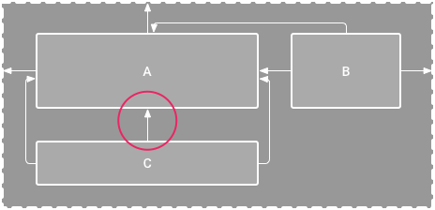
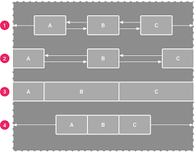
Layouts - Constraint

Slide 33
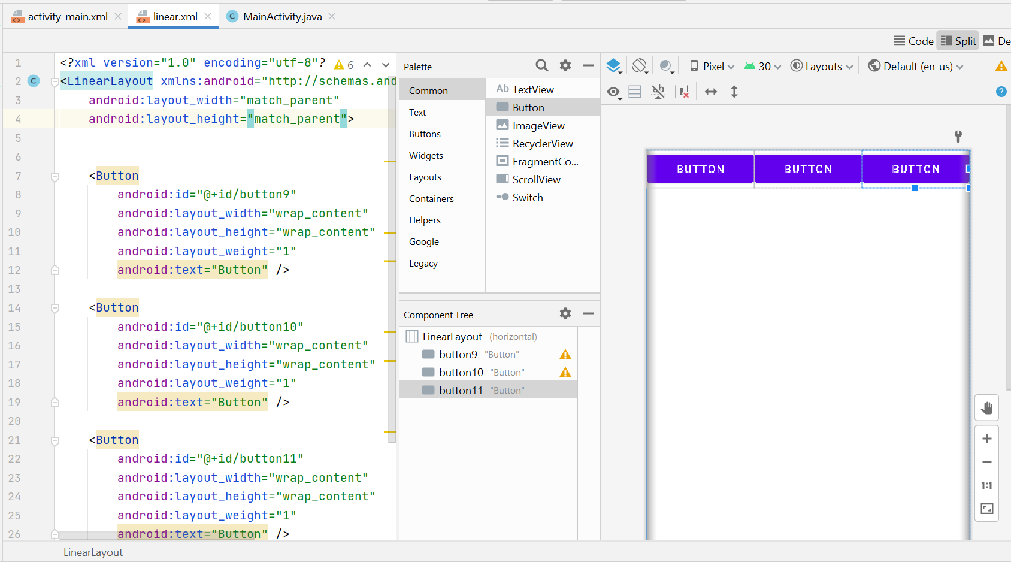
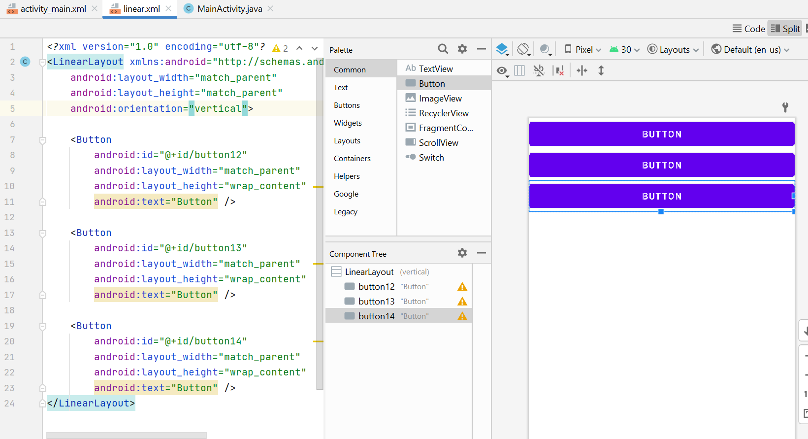
Linear Layout

Slide 34
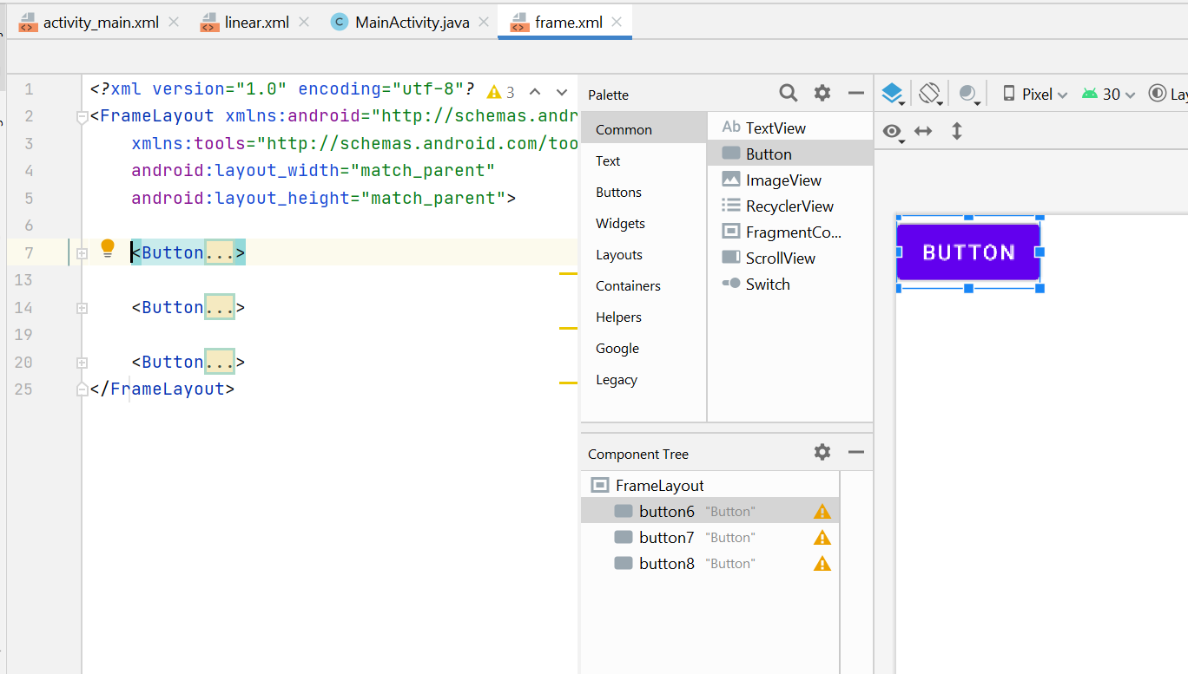
Frame Layout

Slide 35

Table Layout

Slide 36

Combinar Layouts

Slide 37
Responsive

Slide 38



Elementos responsive
Si ponemos el código del documento del material en vertical u horizontal la visualización cambia.
En el caso de horizontal, se podría añadir un scroll

Slide 39

Elementos responsive
Para hacer el diseño responsive y que los botones se ajusten correctamente a la pantalla, puedes hacer lo siguiente:
Cambiar el valor del atributo layout_margin por 0dp en todos los botones para que no haya espacios innecesarios entre los botones y las paredes.
Cambiar el valor del atributo layout_width de todos los botones por 0dp para que se ajusten a la pantalla.
Añadir un nuevo ConstraintLayout en la raíz del archivo XML y hacer que el ConstraintLayout anterior esté dentro del nuevo ConstraintLayout.
Añadir las propiedades app:layout_constraintWidth_default="percent" y app:layout_constraintWidth_percent="0.9" al ConstraintLayout interior para que el ancho del layout sea del 90% del ancho de la pantalla.
Añadir las propiedades app:layout_constraintWidth_default="percent" y app:layout_constraintWidth_percent="0.3" a todos los botones para que cada botón ocupe el 30% del ancho del ConstraintLayout.

Slide 40


Elementos responsive
Podemos usar también guías y poner un porcentaje
Definimos la guía
Usamos la guía

Slide 41



Elementos responsive
Al visualizarlo en horizontal no se ve bien.
Tenemos que crear dos layouts, uno para horizontal y otro para vertical.
Seguir las instrucciones del documento
Personalizar la versión horizontal

Slide 42



Elementos responsive
Alternativa no documentada:
Dimensiones personalizadas: En la carpeta de recursos, puedes tener diferentes archivos de dimensiones para diferentes tamaños de pantalla:
res/values/dimens.xml (por defecto)
res/values-sw600dp/dimens.xml (para pantallas más grandes, como tablets)
En “res/values/dimens.xml”:
En res/values-sw600dp/dimens.xml:
En el layout

Slide 43

Práctica con Layouts
Revisa el material del Word y “juega” con todos los tipos de Layout.
Recuerda documentarlo en el Word para poder ayudarte a explicarlo en el video

Slide 44

Práctica: Layout
Diseño. Por el orden en el que se indica. Para controlar los porcentajes que se indican se ha de usar un Layout de tipo Constraint con GuideLines
La unidad origen y su botón de conversión tiene que ocupar el 20% de la pantalla en vertical
La unidad destino y su botón de conversión tiene que ocupar el 20% de la pantalla en vertical
El valor por convertir tiene que ocupar el 20% de la pantalla en vertical
El resultado tiene que ocupar el 20% de la pantalla en vertical
El resto de la pantalla debe tener una imagen
o También ha de poseer la opción de poder personalizar el layout horizontal. Es decir, que posea dos XML, uno para el layout vertical (el que se realiza por defecto) y el layout horizontal (se tendrá que realizar los pasos de la documentación). El diseño horizontal será libre, por ejemplo que la imagen aparezca a la derecha.

Slide 45

Debug

Slide 46
Importar proyectos

Slide 47



Cómo importar los proyectos proporcionados: 22-23
Descomprimir material proporcionado y buscar el nombre del package en el MainActivity.java
Crear un proyecto nuevo en Android Studio y poner
Name: nombre del package
Package name: la ruta entera
Language: Java
Minimun SDK: recomendable 23 o mayor

Slide 48

Cómo importar los proyectos proporcionados: 22-23
Localizar el directorio del proyecto (esto se define al crear el proyecto)
Ir al subdirectorio “app\src\main”
Eliminar todo el contenido: AndroidManifest.xml, directorio Java y directorio res
Copiar los nuevos tres elementos previamente eliminados

Slide 49
Cómo importar los proyectos proporcionados: 23-24
Crear un proyecto nuevo en Android Studio y poner
Name: nombre del package
Package name: la ruta entera
Language: Java
Minimun SDK: recomendable 23 o mayor
Descomprimir material proporcionado y localizar el directorio main

Slide 50
Cómo importar los proyectos proporcionados: 23-24
Localizar el directorio del proyecto (esto se define al crear el proyecto)
Ir al subdirectorio “app\src\main”
Eliminar todo el contenido: AndroidManifest.xml, directorio Java y directorio res
Copiar los nuevos tres elementos del material proporcionado

Slide 51



Cómo importar los proyectos proporcionados: 23-24
Abrir el Android Studio y abrir el proyecto
Ir al MainActivity.java
Aparece un error con la R.
Apretar “alt+enter” sobre el error
Aparece la opción de importar
Importamos la primera opción
Al situarnos sobre cualquier parte del código el error desaparece

Slide 52
Cómo importar los proyectos proporcionados: 23-24
Otro posible error puede ser con la importación de elementos androidx. Por ejemplo
Sólo está soportado en androidx

Slide 53



Cómo importar los proyectos proporcionados: 23-24
Otro posible error puede al usar getColumnIndex. Por ejemplo
Al posicionarnos sobre el error, nos muestra un mensaje al cabo de unos segundos
Escogemos “more actions” y “Suppress Range …”
El error desaparece y se puede probar el código

Slide 54



Cómo importar los proyectos proporcionados: 23-24
Abrimos el manifest
Vemos que no hay error, pero si lo ejecutamos nos aparece error
Nos indica que “package="com.example.layouts"” ya no está soportado
Eliminamos esa sección de la cabecera del manifest
Al eliminarla nos aparece un error en el nombre de la activity
Tenemos que poner la ruta entrera

